Slide 1
差速器定位视觉方案（3D）
推动机器视觉无所不在的存在
视觉小百科

Slide 2
目录
项目描述
项目验证
1
2
2
目录
目录
目录
3
配置清单
3
4
逻辑流程
4
评估结果&注意事项
5
6
售后服务

Slide 3

一、项目描述
●产品名称：差速器
●产品材质：合金
●产品颜色：银白
●产品表面状态：无
●产品尺寸(mm × mm × mm)：800*300*200
●定位精度要求(视觉)：3
●检测时产品运动速度(m/s)：0
●搜索范围(mm × mm × mm)：1200.0 * 800.0 * 500.0
●工作节拍(pcs/min)：1
●相机安装方式：眼在手外
●工作距离(mm)：440
方案布局图

Slide 4

二、项目验证
参数名称 | 参数值
3D结构光相机型号 | UHP-140
3D结构光相机类型 | 3D结构光相机
中场视野 | 143×95
相机精度 | 0.03mm@0.3m
采集时间 | 0.6-0.9
Z(工作距离) = 440mm, X视野大小 = 95mm, Y视野大小 = 143mm, Z向视野大小 = 280-320mm
视野图

Slide 5

二、项目验证
检测流程

Slide 6
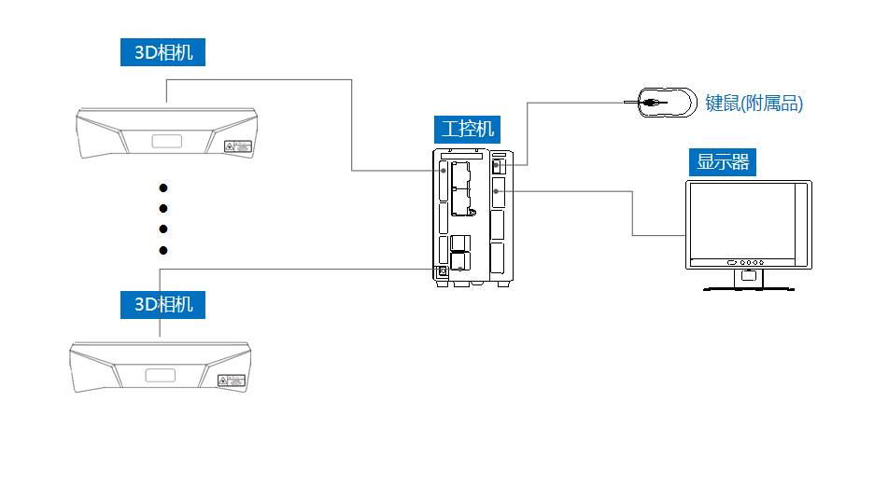
三、配置清单
系
统
构
成

Slide 7
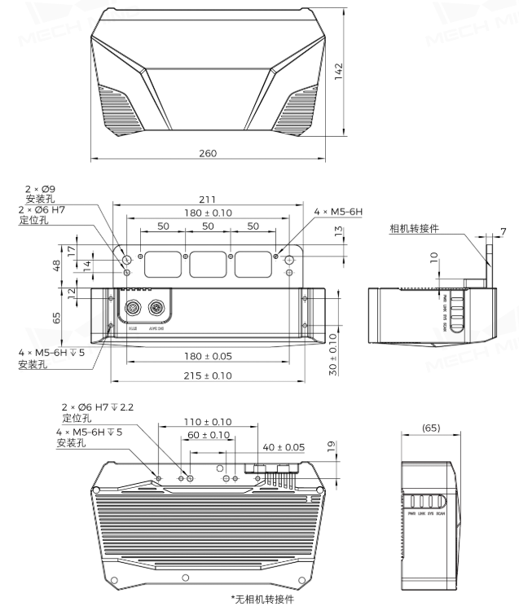
三、配置清单
相机尺寸图

Slide 8
三、配置清单
序号 | 名称 | 型号 | 单位 | 数量 | 厂家
1 | 3D结构光相机 | UHP-140 | 台 | 81 | 梅卡曼德/MechMind
2 | 工控机 | - | 台 | 1 | -
3 | 显示器 | - | 台 | 1 | -
4 | 软件 | Mech-Vision-VIZ | 套 | 1 | 梅卡曼德/MechMind

Slide 9
四、逻辑流程
逻辑流程
├── 图像采集
│ └── 使用"从相机获取图像"步骤采集差速器点云数据，配置相机参数确保覆盖1200×800×500mm搜索范围
├── 预处理
│ ├── 应用"点云降采样"步骤，设置采样间隔5mm平衡处理速度与精度
│ ├── 执行"提取3D ROI内点云"步骤，配置ROI尺寸为1200×800×500mm限定处理区域
│ ├── 使用"点云聚类"分离潜在目标物体
│ └── 通过"计算点云法向并估计边缘"增强特征信息
├── 差速器检测
│ ├── 调用"3D工件识别"步骤
│ │ ├── 选择预处理后的点云作为输入
│ │ ├── 启用"计算平面点云的位姿和尺寸"功能，设置BoundingRectCenter和BoundingRectOrientation计算位姿
│ │ └── 配置"3D工件识别工具"中深度学习模型包（实例分割）辅助识别
│ └── 应用"3D匹配"步骤
│ ├── 选择差速器点云模板（通过工件库创建）
│ ├── 设置匹配模式为"面匹配"，运行模式为"高精度"
│ ├── 开启"去除重叠物体位姿"和"去除压叠物体位姿"功能
│ └── 配置置信度阈值0.3，最大输出结果个数1
├── 结果处理
│ ├── 使用"调整位姿V2"步骤
│ │ ├── 启用"将位姿转换至机器人坐标系"功能
│ │ ├── 添加"沿Z轴移动到点云表面"调整项确保抓取点贴合表面

Slide 10
四、逻辑流程
│ │ └── 应用"3D位姿排序V2"按置信度降序排列结果
│ └── 通过"生成抓取点"步骤创建多个抓取位姿，设置±30°角度范围
├── 通信处理
│ └── 配置"输出"步骤
│ ├── 端口类型选择"预定义（机器人路径）"
│ ├── 启用"自动校正视觉系统漂移"功能
│ └── 设置输出包含位姿数据和抓取点信息
└── 统计处理
└── 使用"计算位姿间距离"验证定位精度，通过"统计数据列表中指定层级的元素个数"监控检测稳定性

Slide 11
五、评估结果&注意事项
05 评估结果 & 注意事项
现场环境
相机安装
物料一致性
风险点：金属反光干扰3D结构光投影
解决方案：调整相机激光强度并加装偏振滤镜
风险点：多相机阵列安装角度偏差导致视野重叠
解决方案：采用激光校准仪统一校正安装基准
风险点：合金材质批次差异影响表面反射特性
解决方案：软件内置自适应参数补偿模块

Slide 12

六、售后服务
该设备上线后使用初期，我们会派专人进行全程跟踪；
处理解决可能发生的设备异常；
对现场人员进行培训指导；
设备调试完成后：售后服务一年；
若客户提出设备升级需求，我们会及时为您提供升级新方案。

Slide 13


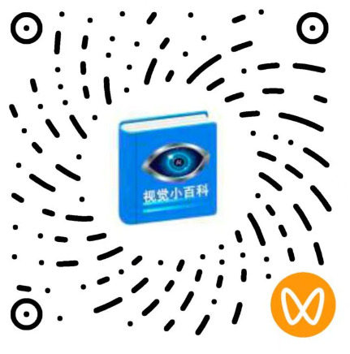
感谢关注
视频号
抖音
更多信息请访问：www.ytzrtx.com

